Slide 1
Chương 8 Kiểm định giả thuyết thống kê
8-1 Giới thiệu
8-2 Các khái niệm cơ bản trong kiểm định giả thuyết thống kê
8-3 Kiểm định về giá trị trung bình
8-4 Kiểm định về giá trị tỉ lệ

Slide 2
Giới thiệu
Trong chương 2 và 3 chúng ta sử dụng các thống kê mô tả khi chúng ta tóm tắt dữ liệu bằng cách sử dụng các công cụ như đồ thị, và số liệu thống kê như giá trị trung bình và tỉ lệ
Phương pháp thống kê suy diễn là sử dụng dữ liệu mẫu để thực hiện một suy luận hoặc kết luận về quần thể.
Hai hoạt động chính của thống kê suy diễn là sử dụng dữ liệu mẫu để (1) ước lượng một tham số quần thể (chẳng hạn như ước lượng một tham số quần thể với một khoảng tin cậy), và (2) kiểm định một giả thuyết hoặc phát biểu về một tham số của quần thể.
Trong chương 7, chúng ta trình bày các phương pháp để ước lượng một tham số quần thể với một khoảng tin cậy, và trong chương này chúng ta trình bày phương pháp kiểm định giả thuyết thống kê.
Notes:
page 386 of Elementary Statistics, 10th Edition
Various examples are provided below definition box

Slide 3
Mục tiêu chính
Mục tiêu chính của chương này là phát triển khả năng tiến hành kiểm định giả thuyết cho các phát biểu về một trung bình của quần thể μ, tỷ lệ quần thể p.
Notes:
page 386 of Elementary Statistics, 10th Edition
Various examples are provided below definition box

Slide 4
Chương 8 Kiểm định giả thuyết thống kê
8-1 Giới thiệu
8-2 Các khái niệm cơ bản trong kiểm định giả thuyết thống kê
8-3 Kiểm định về giá trị trung bình
8-4 Kiểm định về giá trị tỉ lệ

Slide 5
Định nghĩa
Giả thuyết là một phát biểu về một thuộc tính của một quần thể.
Một kiểm định giả thuyết thống kê là một thủ tục để kiểm định một phát biểu về một thuộc tính của một quần thể.

Slide 6
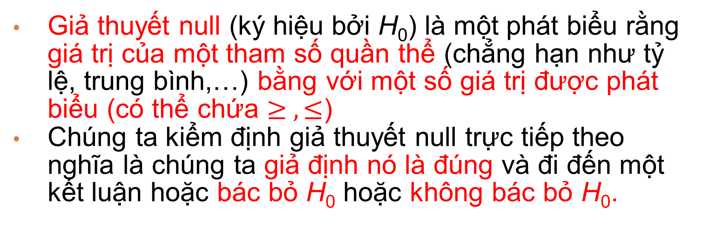
Giả thuyết Null
Giả thuyết null (ký hiệu bởi H₀) là một phát biểu rằng giá trị của một tham số quần thể (chẳng hạn như tỷ lệ, trung bình,…) bằng với một số giá trị được phát biểu (có thể chứa $≥ ,≤$)
Chúng ta kiểm định giả thuyết null trực tiếp theo nghĩa là chúng ta giả định nó là đúng và đi đến một kết luận hoặc bác bỏ H₀ hoặc không bác bỏ H₀.

Slide 7
Giả thuyết thay thế
Giả thuyết thay thế (được ký hiệu bởi H₁ hay H_{A}) là phát biểu rằng tham số có giá trị nào đó khác với giả thuyết null.
Ký hiệu của giả thuyết thay thế phải sử dụng một trong các ký hiệu này: <, >, ≠.

Slide 8
Lưu ý về việc tạo giả thuyết
Nếu bạn đang tiến hành một nghiên cứu và muốn sử dụng một kiểm định giả thuyết để hỗ trợ cho phát biểu bạn đưa ra, phát biểu phải được viết để nó trở thành giả thuyết thay thế.

Slide 9
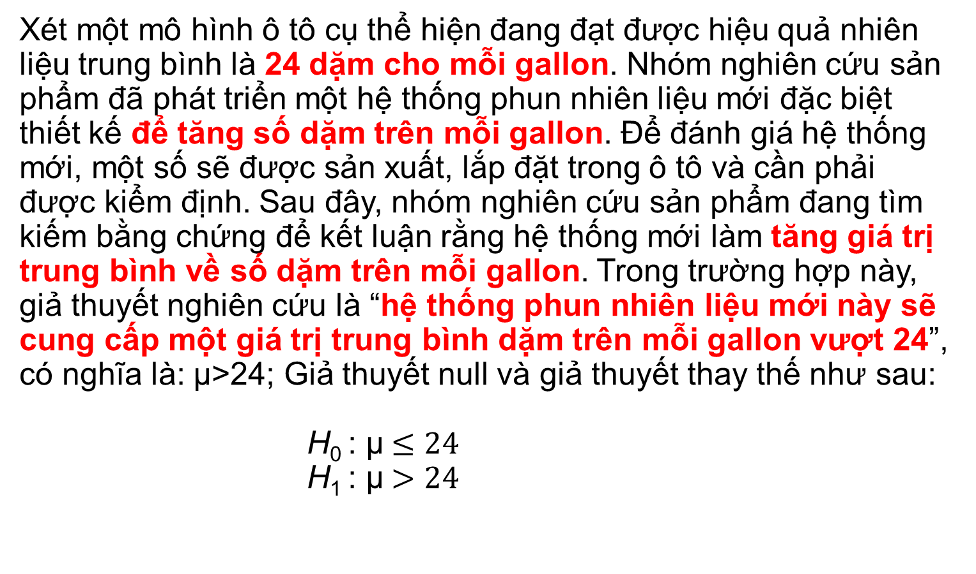
Ví dụ
Xét một mô hình ô tô cụ thể hiện đang đạt được hiệu quả nhiên liệu trung bình là 24 dặm cho mỗi gallon. Nhóm nghiên cứu sản phẩm đã phát triển một hệ thống phun nhiên liệu mới đặc biệt thiết kế để tăng số dặm trên mỗi gallon. Để đánh giá hệ thống mới, một số sẽ được sản xuất, lắp đặt trong ô tô và cần phải được kiểm định. Sau đây, nhóm nghiên cứu sản phẩm đang tìm kiếm bằng chứng để kết luận rằng hệ thống mới làm tăng giá trị trung bình về số dặm trên mỗi gallon. Trong trường hợp này, giả thuyết nghiên cứu là “hệ thống phun nhiên liệu mới này sẽ cung cấp một giá trị trung bình dặm trên mỗi gallon vượt 24”, có nghĩa là: µ>24; Giả thuyết null và giả thuyết thay thế như sau:
H₀ : µ$≤24$
H₁ : µ$>24$

Slide 10
Ví dụ
Nếu kết quả mẫu cho thấy H₀ không thể bị bác bỏ, các nhà nghiên cứu không thể kết luận rằng hệ thống phun nhiên liệu mới là tốt hơn.
Tuy nhiên, nếu kết quả mẫu cho thấy H₀ có thể bị bác bỏ, các nhà nghiên cứu có thể đưa ra suy luận rằng:
Giả thuyết H_{a} : µ>24 là đúng.

Slide 11
Ví dụ
Với kết luận này, các nhà nghiên cứu có bằng chứng về số liệu thống kê để nói rằng hệ thống mới tăng số lượng trung bình dặm trên mỗi galon.
Trong các nghiên cứu như vậy, các giả thuyết null và thay thế nên được biểu diễn để bác bỏ H₀ và hỗ trợ kết luận cần nghiên cứu.
Giả thuyết nghiên cứu do đó nên được thể hiện như là giả thuyết thay thế.

Slide 12
Kiểm định trong các tình huống ra quyết định
Trong các kiểm định giả thuyết, hành động được thực hiện nếu H₀ bị bác bỏ. Tuy nhiên, trong một số trường hợp, phải thực hiện hành động cả khi H₀ bị bác bỏ hay không bị bác bỏ. Nói chung, loại tình huống này xảy ra khi một người ra quyết định phải lựa chọn giữa hai loại hành động, một loại liên quan đến giả thuyết null và loại khác liên quan đến giả thuyết thay thế.

Slide 13
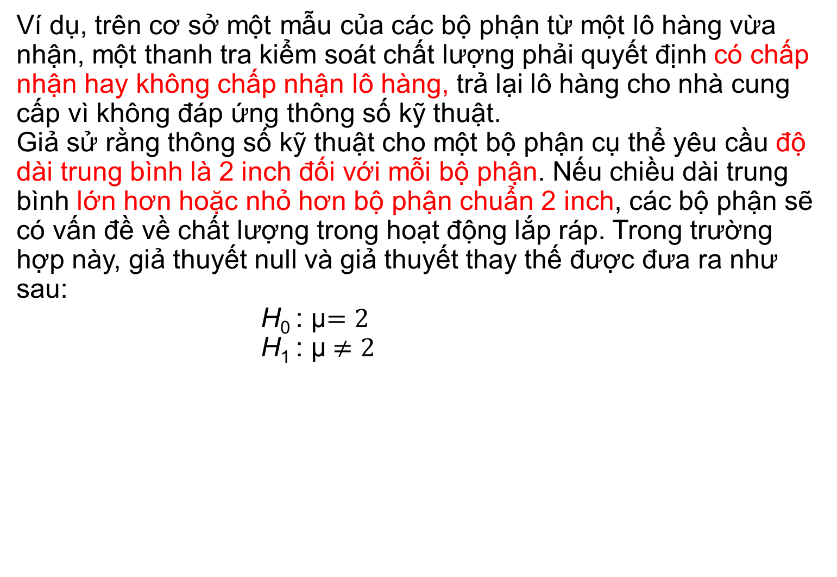
Kiểm định trong các tình huống ra quyết định
Ví dụ, trên cơ sở một mẫu của các bộ phận từ một lô hàng vừa nhận, một thanh tra kiểm soát chất lượng phải quyết định có chấp nhận hay không chấp nhận lô hàng, trả lại lô hàng cho nhà cung cấp vì không đáp ứng thông số kỹ thuật.
Giả sử rằng thông số kỹ thuật cho một bộ phận cụ thể yêu cầu độ dài trung bình là 2 inch đối với mỗi bộ phận. Nếu chiều dài trung bình lớn hơn hoặc nhỏ hơn bộ phận chuẩn 2 inch, các bộ phận sẽ có vấn đề về chất lượng trong hoạt động lắp ráp. Trong trường hợp này, giả thuyết null và giả thuyết thay thế được đưa ra như sau:
H₀ : µ$=2$
H₁ : µ$≠2$

Slide 14
Kiểm định trong các tình huống ra quyết định
Nếu kết quả mẫu cho thấy H₀ không bị bác bỏ, thanh tra kiểm soát chất lượng sẽ có không có lý do để nghi ngờ rằng lô hàng đáp ứng thông số kỹ thuật, và lô hàng sẽ được chấp nhận.
Tuy nhiên, nếu kết quả mẫu cho thấy H₀ bị bác bỏ, kết luận sẽ là các bộ phận không đáp ứng thông số kỹ thuật. Trong trường hợp này, thanh tra kiểm soát chất lượng sẽ có đủ bằng chứng để trả lại lô hàng cho nhà cung cấp. Vì vậy, chúng ta thấy rằng đối với các loại tình huống, hành động được thực hiện cả khi H₀ không bị bác bỏ và khi H₀ bị bác bỏ.

Slide 15
Sai lầm loại I
Sai lầm loại I là bác bỏ giả thuyết null khi nó thực sự đúng
Ký hiệu α (alpha) được dùng để biểu diễn cho xác suất mắc sai lầm loại I.
Notes:
page 398 of Elementary Statistics, 10th Edition

Slide 16
Sai lầm loại II
Sai lầm loại II là từ chối bác bỏ giả thuyết null khi nó thực sự sai
Ký hiệu β (beta) được dùng để biểu diễn cho xác suất mắc sai lầm loại II.
Notes:
page 398 of Elementary Statistics, 10th Edition

Slide 17
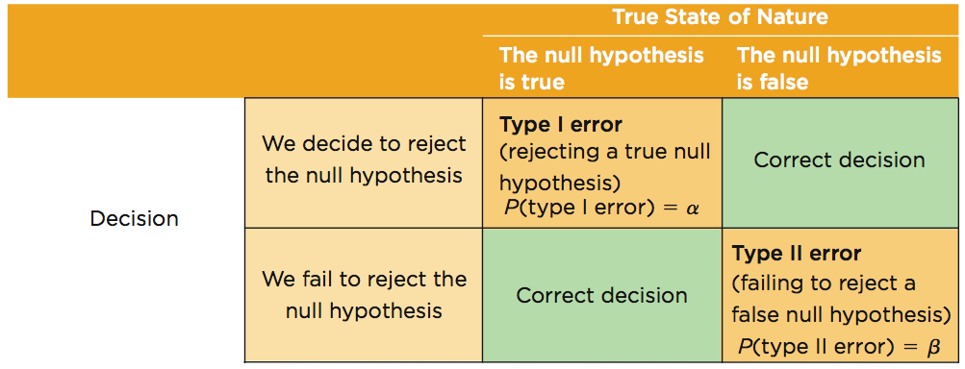
Sai lầm loại I và sai lầm loại II

Slide 18
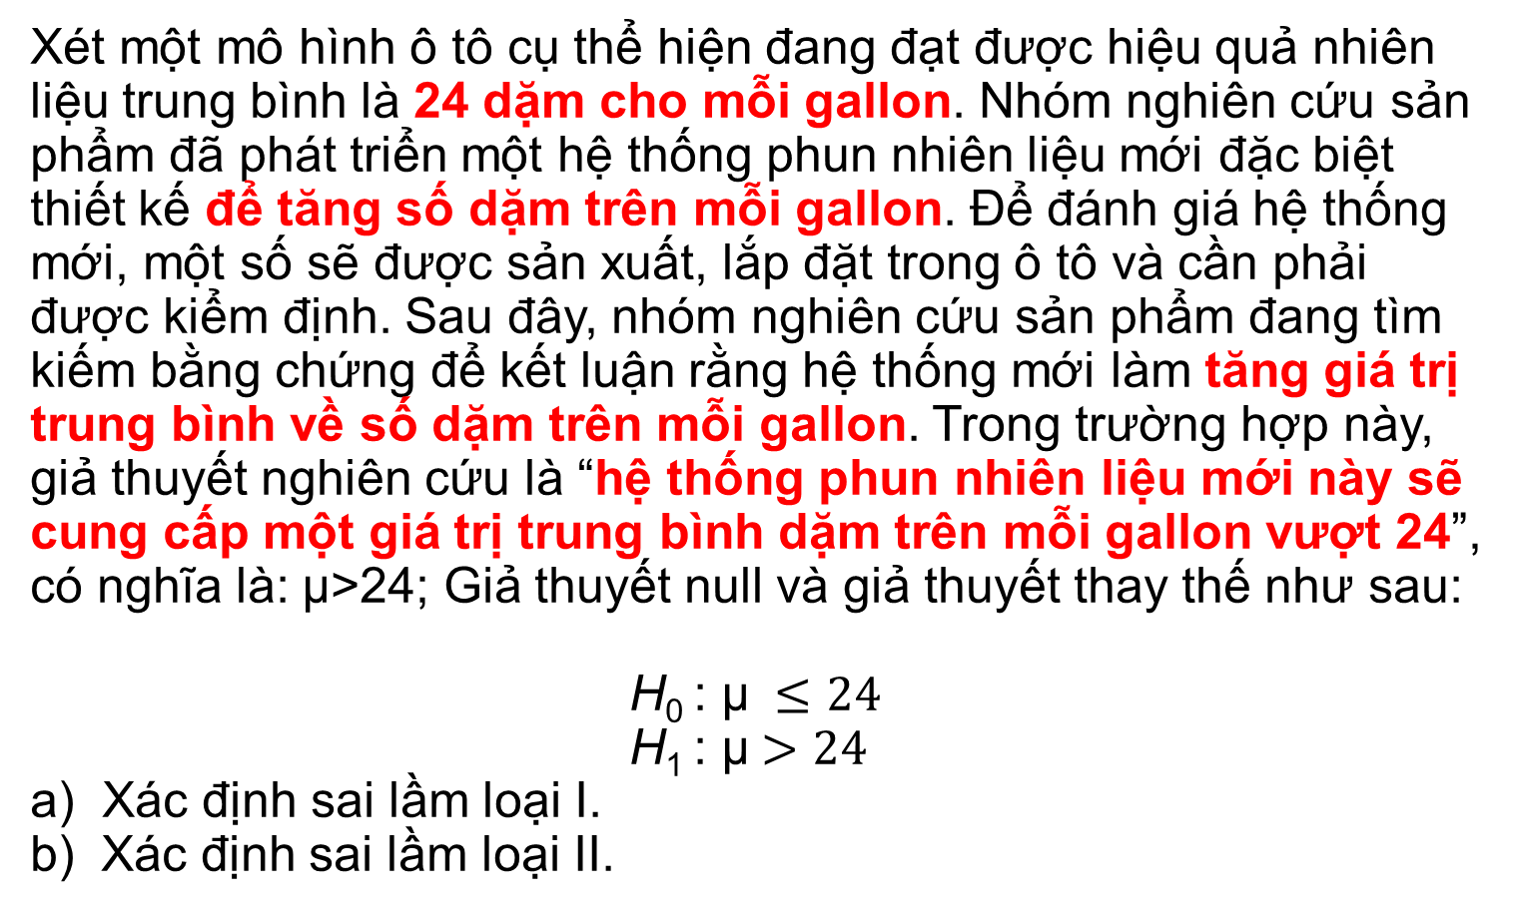
Ví dụ
Xét một mô hình ô tô cụ thể hiện đang đạt được hiệu quả nhiên liệu trung bình là 24 dặm cho mỗi gallon. Nhóm nghiên cứu sản phẩm đã phát triển một hệ thống phun nhiên liệu mới đặc biệt thiết kế để tăng số dặm trên mỗi gallon. Để đánh giá hệ thống mới, một số sẽ được sản xuất, lắp đặt trong ô tô và cần phải được kiểm định. Sau đây, nhóm nghiên cứu sản phẩm đang tìm kiếm bằng chứng để kết luận rằng hệ thống mới làm tăng giá trị trung bình về số dặm trên mỗi gallon. Trong trường hợp này, giả thuyết nghiên cứu là “hệ thống phun nhiên liệu mới này sẽ cung cấp một giá trị trung bình dặm trên mỗi gallon vượt 24”, có nghĩa là: µ>24; Giả thuyết null và giả thuyết thay thế như sau:
H₀ : $\text{µ} ≤24$
H₁ : µ$>24$
a) Xác định sai lầm loại I.
b) Xác định sai lầm loại II.

Slide 19
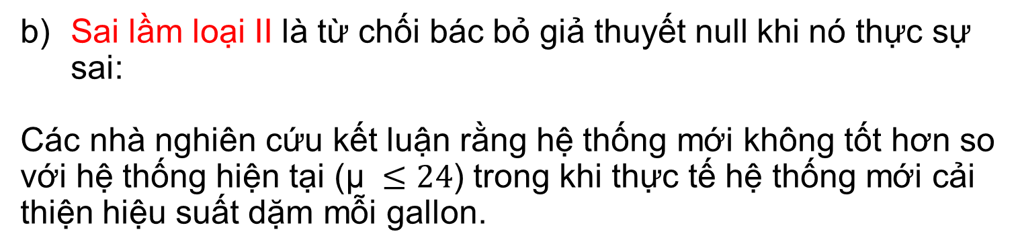
Ví dụ (tt)
a) Sai lầm loại I là bác bỏ giả thuyết null khi nó thực sự đúng:
Các nhà nghiên cứu phát biểu rằng hệ thống mới cải thiện dặm
trên mỗi gallon (μ> 24), trong thực tế, hệ thống mới không tốt hơn
hệ thống hiện tại.
b) Sai lầm loại II là từ chối bác bỏ giả thuyết null khi nó thực sự sai:
Các nhà nghiên cứu kết luận rằng hệ thống mới không tốt hơn so
với hệ thống hiện tại ($\text{µ} ≤24$) trong khi thực tế hệ thống mới cải
thiện hiệu suất dặm mỗi gallon.

Slide 20
Kiểm soát sai lầm loại I và loại II
Đối với bất kỳ α cố định nào, sự gia tăng cỡ mẫu n sẽ làm giảm β
Đối với bất kỳ cỡ mẫu cố định nào n, giảm α sẽ làm tăng β. Ngược lại, tăng α sẽ làm giảm β.
Để giảm cả α và β, hãy tăng kích thước mẫu.

Slide 21
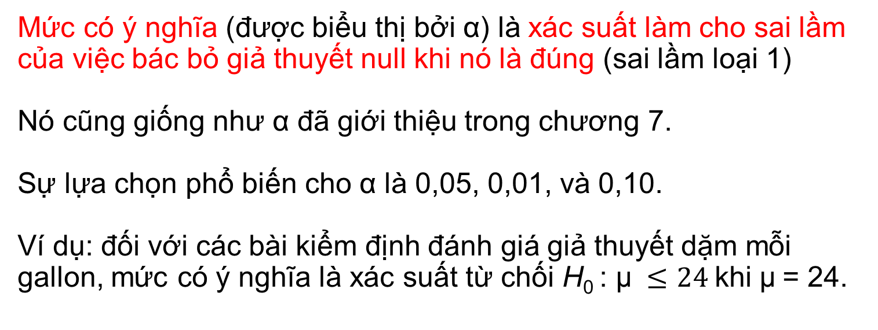
Mức có ý nghĩa
Mức có ý nghĩa (được biểu thị bởi α) là xác suất làm cho sai lầm của việc bác bỏ giả thuyết null khi nó là đúng (sai lầm loại 1)
Nó cũng giống như α đã giới thiệu trong chương 7.
Sự lựa chọn phổ biến cho α là 0,05, 0,01, và 0,10.
Ví dụ: đối với các bài kiểm định đánh giá giả thuyết dặm mỗi gallon, mức có ý nghĩa là xác suất từ ​​chối H₀ : $\text{µ} ≤24$khi $\text{µ}$= 24.

Slide 22
Chương 8 Kiểm định giả thuyết thống kê
8-1 Giới thiệu
8-2 Các khái niệm cơ bản trong kiểm định giả thuyết thống kê
8-3 Kiểm định về giá trị trung bình
8-4 Kiểm định về giá trị tỉ lệ

Slide 23
Khái niệm chính
Phần này trình bày các phương pháp để kiểm định một phát biểu về trung bình của quần thể.
Phần 1 thảo luận về quy trình kiểm định khi σ đã biết, điều này rất hiếm gặp.
Phần 2 đề cập đến trường hợp rất thực tế và thông dụng sử dụng trong trường hợp chưa biết σ của quần thể.

Slide 24
Phần 1
Khi σ đã biết, chúng ta sử dụng kiểm định liên quan đến phân phối chuẩn.
Trong thực tế, rất hiếm khi kiểm tra một phát biểu về trung bình quần thể chưa biết trong khi độ lệch chuẩn của quần thể đã biết bằng cách nào đó.

Slide 25
Ký hiệu
n = kích thước mẫu
= trung bình mẫu
= trung bình quần thể

Slide 26
Các yêu cầu
Mẫu là một mẫu ngẫu nhiên đơn giản.
Có thể thỏa mãn cả hai hoặc một trong hai điều kiện sau: quần thể phân phối chuẩn hoặc n> 30.

Slide 27

Kiểm định 1 đuôi (One-tailed tests)
Kiểm định 1 đuôi về 1 trung bình của quần thể có 2 dạng sau:

Slide 28
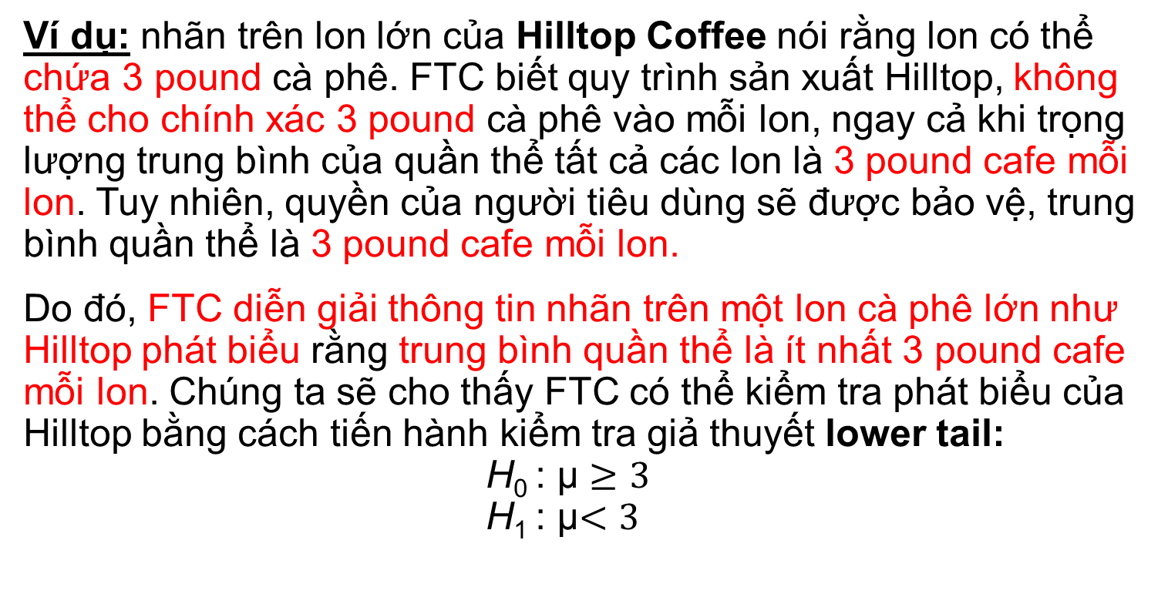
Lower Tail Test
Ví dụ: nhãn trên lon lớn của Hilltop Coffee nói rằng lon có thể chứa 3 pound cà phê. FTC biết quy trình sản xuất Hilltop, không thể cho chính xác 3 pound cà phê vào mỗi lon, ngay cả khi trọng lượng trung bình của quần thể tất cả các lon là 3 pound cafe mỗi lon. Tuy nhiên, quyền của người tiêu dùng sẽ được bảo vệ, trung bình quần thể là 3 pound cafe mỗi lon.
Do đó, FTC diễn giải thông tin nhãn trên một lon cà phê lớn như Hilltop phát biểu rằng trung bình quần thể là ít nhất 3 pound cafe mỗi lon. Chúng ta sẽ cho thấy FTC có thể kiểm tra phát biểu của Hilltop bằng cách tiến hành kiểm tra giả thuyết lower tail:
H₀ : $\text{µ}≥3$
H₁ : µ$<3$

Slide 29
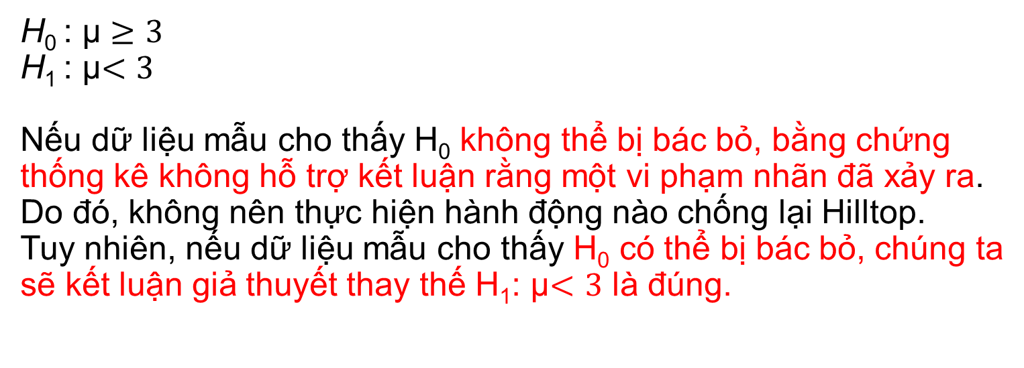
Lower Tail Test
H₀ : $\text{µ}≥3$
H₁ : µ$<3$
Nếu dữ liệu mẫu cho thấy H₀ không thể bị bác bỏ, bằng chứng thống kê không hỗ trợ kết luận rằng một vi phạm nhãn đã xảy ra. Do đó, không nên thực hiện hành động nào chống lại Hilltop.
Tuy nhiên, nếu dữ liệu mẫu cho thấy H₀ có thể bị bác bỏ, chúng ta sẽ kết luận giả thuyết thay thế H₁: µ$<3$ là đúng.

Slide 30
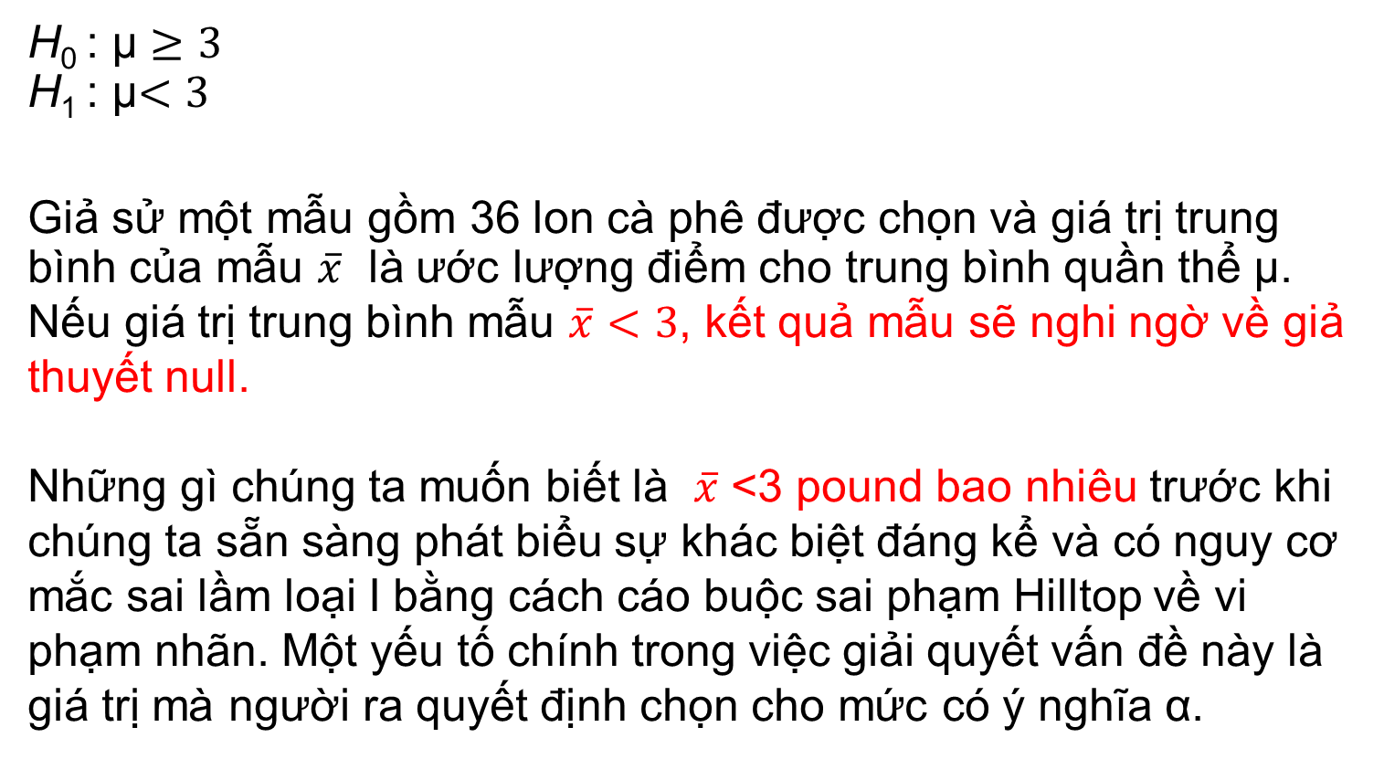
Lower Tail Test
H₀ : $\text{µ}≥3$
H₁ : µ$<3$
Giả sử một mẫu gồm 36 lon cà phê được chọn và giá trị trung bình của mẫu $\overline{x}$ là ước lượng điểm cho trung bình quần thể μ.
Nếu giá trị trung bình mẫu $\overline{x}<3$, kết quả mẫu sẽ nghi ngờ về giả thuyết null.
Những gì chúng ta muốn biết là $\overline{x}$ <3 pound bao nhiêu trước khi chúng ta sẵn sàng phát biểu sự khác biệt đáng kể và có nguy cơ mắc sai lầm loại I bằng cách cáo buộc sai phạm Hilltop về vi phạm nhãn. Một yếu tố chính trong việc giải quyết vấn đề này là giá trị mà người ra quyết định chọn cho mức có ý nghĩa α.

Slide 31
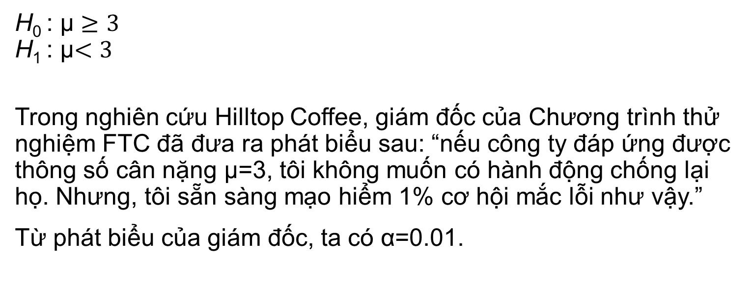
Lower Tail Test
H₀ : $\text{µ}≥3$
H₁ : µ$<3$
Trong nghiên cứu Hilltop Coffee, giám đốc của Chương trình thử nghiệm FTC đã đưa ra phát biểu sau: “nếu công ty đáp ứng được thông số cân nặng µ=3, tôi không muốn có hành động chống lại họ. Nhưng, tôi sẵn sàng mạo hiểm 1% cơ hội mắc lỗi như vậy.”
Từ phát biểu của giám đốc, ta có α=0.01.

Slide 32

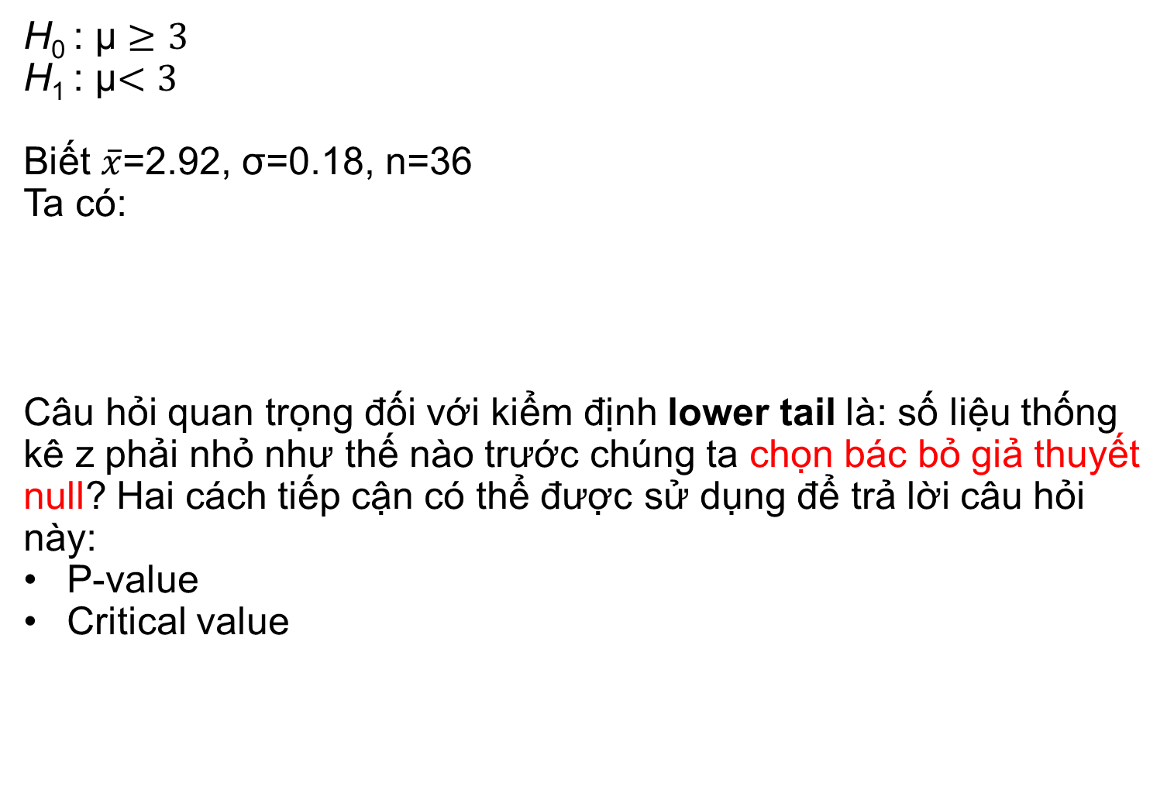
Test Statistic
H₀ : $\text{µ}≥3$
H₁ : µ$<3$
Biết $\overline{x}$=2.92, σ=0.18, n=36
Ta có:
Câu hỏi quan trọng đối với kiểm định lower tail là: số liệu thống kê z phải nhỏ như thế nào trước chúng ta chọn bác bỏ giả thuyết null? Hai cách tiếp cận có thể được sử dụng để trả lời câu hỏi này:
P-value
Critical value

Slide 33
Phương pháp P-value
Phương pháp P-value: sử dụng số liệu thống kê z để tính toán ra 1 con số xác suất được gọi là P-value.
P-value là con số xác suất tính từ tập dữ liệu mẫu để cung cấp bằng chứng bác bỏ giả thuyết null.
P-value càng nhỏ thì càng nhiều khả năng bác bỏ giả thuyết null
Nếu P-value ≤ α, bác bỏ H₀.
Nếu P-value > α, từ chối bác bỏ H₀.

Slide 34
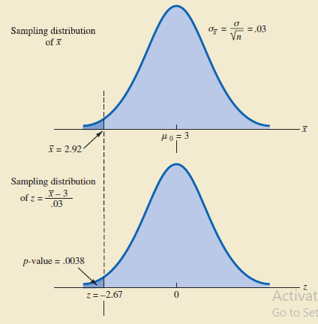
Phương pháp P-value
Tra bảng Z ta có P-value=0.0038
0.0038<α=0.01
→ Bác bỏ giả thuyết null

Slide 35
Phương pháp Critical-value
Phương pháp Critical value: yêu cầu trước tiên chúng ta phải xác định giá trị thống kê kiểm định được gọi là Critical value.
Đối với kiểm định lower tail, Critical value là giá trị lớn nhất của thống kê kiểm định để bác bỏ giả thuyết null.
Critical value là giá trị của thống kê kiểm định tương ứng với vùng lower tail của α của phân phối chuẩn.
Nếu giá trị thống kê kiểm định giả thuyết rơi vào vùng critical region, bác bỏ H₀.
Nếu giá trị thống kê kiểm định giả thuyết không rơi vào vùng critical region, từ chối bác bỏ H₀.

Slide 36
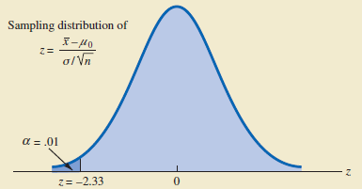

Phương pháp Critical value
z_{0.01} = -2.33
Nếu giá trị thống kê kiểm định
z $≤−2.33$
Vì z=-2.67<-2.33
→ Bác bỏ giả thuyết null

Slide 37
Two-Tailed Test
Ví dụ: Hiệp hội Golf Hoa Kỳ (USGA) thiết lập các quy tắc mà các nhà sản xuất thiết bị chơi gôn phải đáp ứng nếu sản phẩm của họ được chấp nhận sử dụng trong các sự kiện USGA. MaxFlight sử dụng một quy trình sản xuất công nghệ cao để sản xuất bóng golf với khoảng cách lái xe trung bình là 295 thước. Tuy nhiên, đôi khi, quá trình vượt khỏi sự điều chỉnh và tạo ra những quả bóng golf với một khoảng cách lái xe trung bình khác 295 thước. Khi khoảng cách trung bình giảm xuống dưới 295 thước, công ty lo lắng về việc mất doanh số vì những quả bóng golf không cung cấp nhiều khoảng cách như quảng cáo. Khi khoảng cách trung bình vượt qua 295 thước, bóng golf MaxFlight có thể bị USGA từ chối vì vượt quá tiêu chuẩn khoảng cách tổng thể liên quan đến việc mang và lăn bóng.

Slide 38
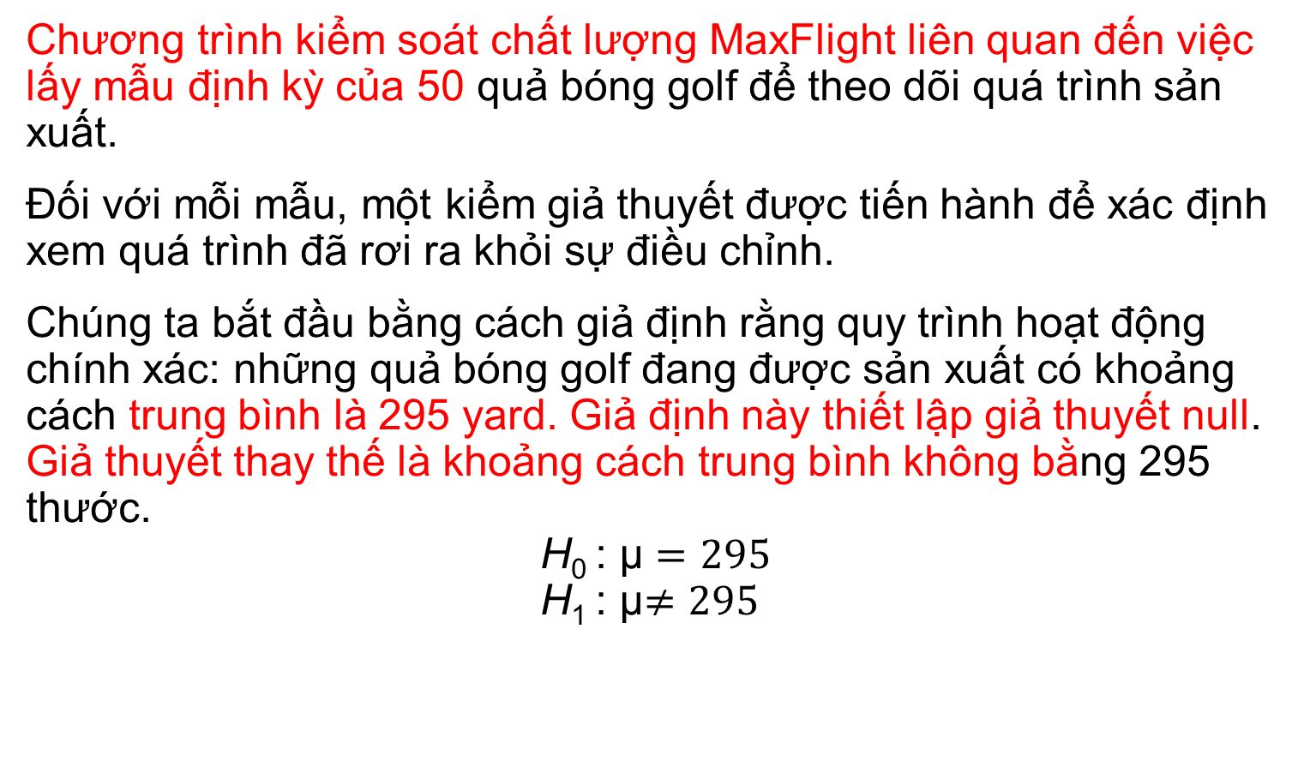
Two-Tailed Test
Chương trình kiểm soát chất lượng MaxFlight liên quan đến việc lấy mẫu định kỳ của 50 quả bóng golf để theo dõi quá trình sản xuất.
Đối với mỗi mẫu, một kiểm giả thuyết được tiến hành để xác định xem quá trình đã rơi ra khỏi sự điều chỉnh.
Chúng ta bắt đầu bằng cách giả định rằng quy trình hoạt động chính xác: những quả bóng golf đang được sản xuất có khoảng cách trung bình là 295 yard. Giả định này thiết lập giả thuyết null. Giả thuyết thay thế là khoảng cách trung bình không bằng 295 thước.
H₀ : $\text{µ}=295$
H₁ : µ$≠295$

Slide 39
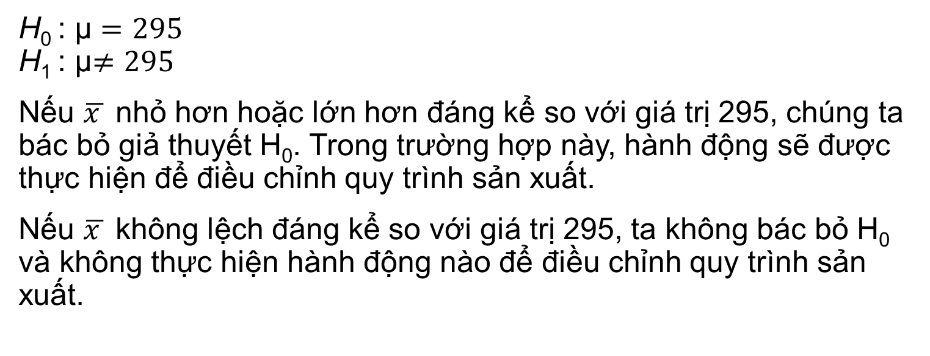
Two-Tailed Test
H₀ : $\text{µ}=295$
H₁ : µ$≠295$
Nếu $\overline{x }$ nhỏ hơn hoặc lớn hơn đáng kể so với giá trị 295, chúng ta bác bỏ giả thuyết H₀. Trong trường hợp này, hành động sẽ được thực hiện để điều chỉnh quy trình sản xuất.
Nếu $\overline{x }$ không lệch đáng kể so với giá trị 295, ta không bác bỏ H₀ và không thực hiện hành động nào để điều chỉnh quy trình sản xuất.

Slide 40
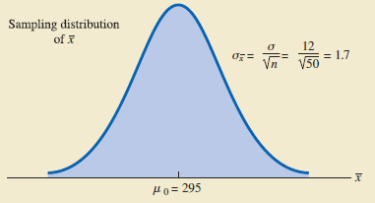


Two-Tailed Test
H₀ : $\text{µ}=295$
H₁ : µ$≠295$
Cho α= 0.05, n=50, σ=12.

Slide 41
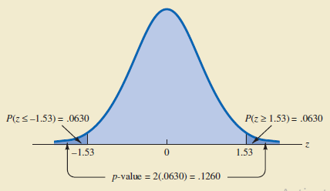

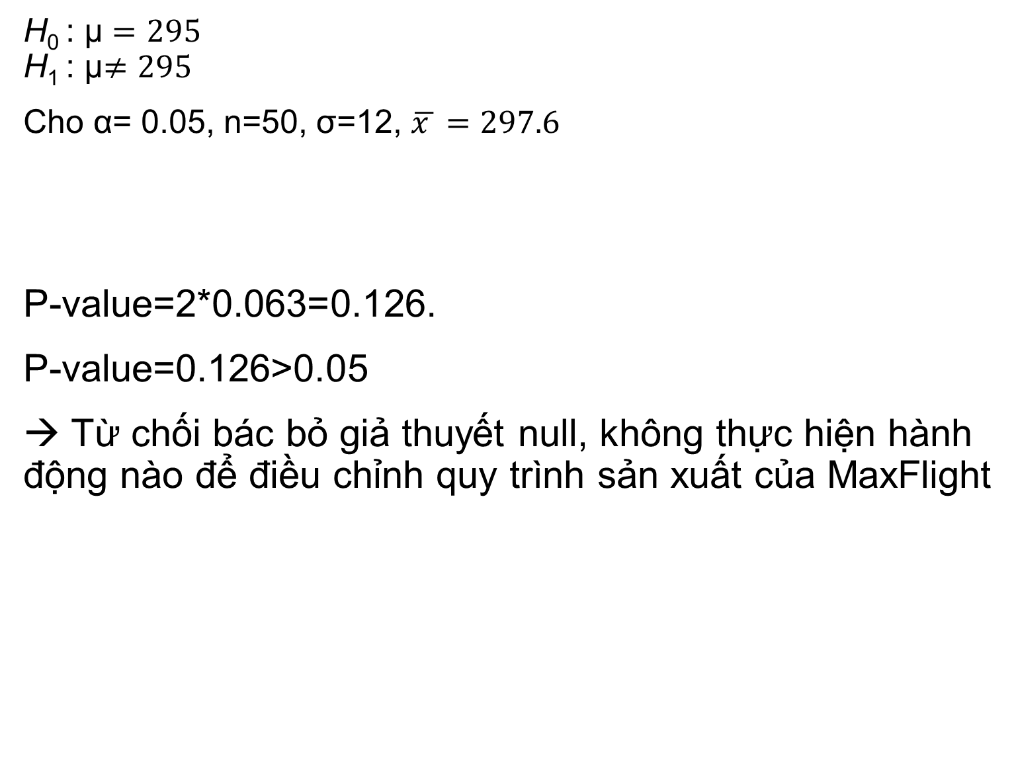
Phương pháp P-value
H₀ : $\text{µ}=295$
H₁ : µ$≠295$
Cho α= 0.05, n=50, σ=12, $\overline{x }=297.6$
P-value=2*0.063=0.126.
P-value=0.126>0.05
→ Từ chối bác bỏ giả thuyết null, không thực hiện hành động nào để điều chỉnh quy trình sản xuất của MaxFlight

Slide 42
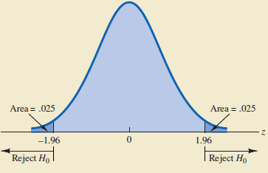
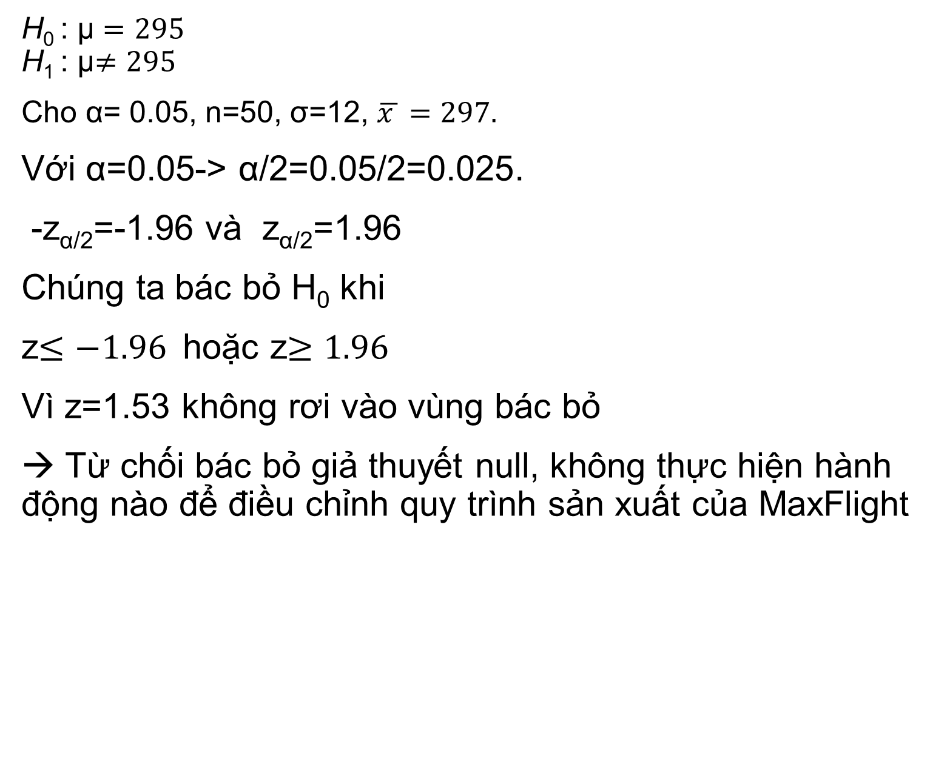
Phương pháp Critical value
H₀ : $\text{µ}=295$
H₁ : µ$≠295$
Cho α= 0.05, n=50, σ=12, $\overline{x }=297.$
Với α=0.05-> α/2=0.05/2=0.025.
-z_{α/2}=-1.96 và z_{α/2}=1.96
Chúng ta bác bỏ H₀ khi
z$≤−1.96$hoặc z$≥1.96$
Vì z=1.53 không rơi vào vùng bác bỏ
→ Từ chối bác bỏ giả thuyết null, không thực hiện hành động nào để điều chỉnh quy trình sản xuất của MaxFlight

Slide 43
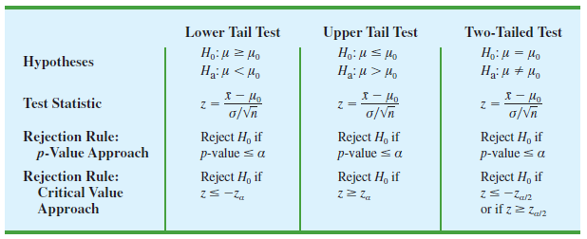
Tóm tắt kiểm định giả thuyết về trung bình quần thể trường hợp đã biết σ

Slide 44
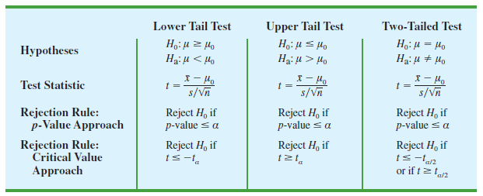
Phần 2
Khi σ chưa biết, chúng ta sử dụng "t test" kết hợp phân phối Student t.

Slide 45
Ví dụ
Dưới đây là các phát xạ bức xạ đo được (tính bằng W / kg) tương ứng với một mẫu điện thoại di động.
Sử dụng mức ý nghĩa 0,05 để kiểm tra xác nhận rằng điện thoại di động có mức bức xạ trung bình nhỏ hơn 1,00 W / kg.
Số liệu thống kê tóm tắt là: .
0.38 | 0.55 | 1.54 | 1.55 | 0.50 | 0.60 | 0.92 | 0.96 | 1.00 | 0.86 | 1.46

Slide 46
Ví dụ (tt)
Kiểm tra yêu cầu:
Chúng ta giả định mẫu là một mẫu ngẫu nhiên đơn giản.
Cỡ mẫu là n = 11, không lớn hơn 30, vì vậy chúng ta phải kiểm tra phân phối chuẩn dùng biểu đồ normal quantile plot.

Slide 47
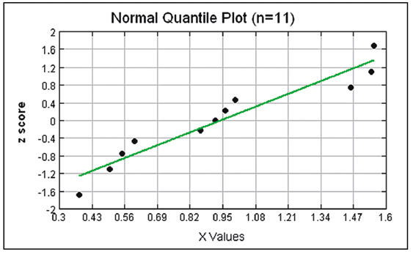
Ví dụ (tt)
Các điểm này là xấp xỉ gần với đường thẳng và không có mẫu nào khác, vì vậy chúng ta kết luận dữ liệu tuân theo phân phối chuẩn.

Slide 48

Ví dụ (tt)
Bước 1: Yêu cầu rằng điện thoại di động có mức bức xạ trung bình nhỏ hơn 1,00 W / kg được biểu thị bằng μ <1,00 W / kg.
Bước 2: Thay thế cho yêu cầu ban đầu là μ ≥ 1,00 W / kg.
Bước 3: Các giả thuyết được viết như sau:
H₀: µ$≥1.00 W/kg$
H₀: µ$<1.00 W/kg$

Slide 49
Ví dụ (tt)
Bước 4: Mức có ý nghĩa là α = 0,05.
Bước 5: Do phát biểu về trung bình quần thể là μ, số liệu thống kê hầu như phù hợp nhất với kiểm định này là trung bình mẫu:

Slide 50
Ví dụ (tt)
Bước 6: Tính toán số liệu thống kê để kiểm định và sau đó tìm P-value hoặc critical value từ Bảng A-3:

Slide 51
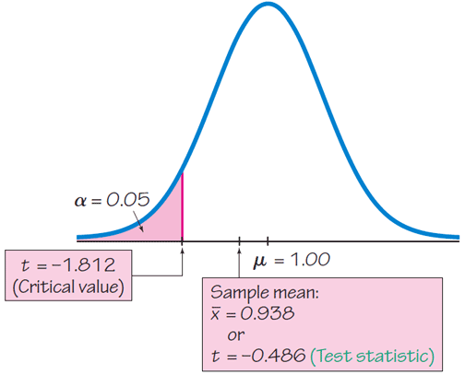
Ví dụ (tt)
Bước 7: Phương pháp critical value: Bởi vì giá trị thống kê để kiểm định t = –0.486 không rơi vào vùng critical bị giới hạn bởi critical value của t = -1.812 nên không bác bỏ giả thuyết null.

Slide 52
Ví dụ
Bước 8: Bởi vì chúng ta không bác bỏ giả thuyết null, chúng ta kết luận rằng không có đủ bằng chứng để ủng hộ cho rằng điện thoại di động có mức bức xạ trung bình nhỏ hơn 1,00 W / kg.

Slide 53
Chương 8 Kiểm định giả thuyết thống kê
8-1 Giới thiệu
8-2 Các khái niệm cơ bản trong kiểm định giả thuyết thống kê
8-3 Kiểm định về giá trị trung bình
8-4 Kiểm định về giá trị tỉ lệ

Slide 54
Các ký hiệu
n = cỡ mẫu hoặc số thử nghiệm
p = tỉ lệ quần thể
q = 1 – p

Slide 55
Yêu cầu đối với kiểm tra phát biểu về tỷ lệ quần thể p
1) Các quan sát mẫu là một mẫu ngẫu nhiên đơn giản.
2) Các điều kiện cho phân phối nhị thức được thỏa mãn.
Các điều kiện np ≥ 5 và nq ≥ 5 đều thỏa mãn, vì vậy sự phân phối nhị thức của tỷ lệ mẫu có thể xấp xỉ bằng phân phối chuẩn.
Lưu ý: p là tỷ lệ giả định chứ không phải tỷ lệ mẫu.

Slide 56
Số liệu thống kê để kiểm định phát biểu về tỷ lệ
P-values:
Critical Values:
Sử dụng phân phối chuẩn (Bảng A-2)
Sử dụng phân phối chuẩn (Bảng A-2).

Slide 57
Ví dụ
Dựa trên thông tin của Liên minh an ninh mạng quốc gia, 93% chủ sở hữu máy tính tin rằng họ có chương trình chống vi rút được cài đặt trên máy tính của họ.
Trong một mẫu ngẫu nhiên của 400 máy tính được quét, người ta tìm thấy 380 trong số các máy tính trên (hoặc 95%) thực sự có chương trình phần mềm chống vi-rút.
Sử dụng dữ liệu mẫu từ các máy tính được quét để kiểm tra xác nhận rằng 93% máy tính có phần mềm chống vi-rút.

Slide 58
Ví dụ (tt)
Kiểm tra yêu cầu:
400 máy tính được chọn ngẫu nhiên.
Có một số thử nghiệm độc lập cố định với hai loại (máy tính có chương trình chống vi-rút hoặc không).
Các yêu cầu np ≥ 5 và nq ≥ 5 đều thỏa mãn với n = 400

Slide 59
Ví dụ (tt)
Phương pháp P-Value:
Yêu cầu ban đầu rằng 93% máy tính có phần mềm chống vi-rút có thể được biểu thị bằng p = 0,93.
Ngược lại với yêu cầu ban đầu là p ≠ 0,93.
Các giả thuyết được viết như sau:

Slide 60
Ví dụ (tt)
Phương pháp P-Value:
Đối với mức ý nghĩa, chúng ta chọn α = 0,05.
Bởi vì chúng ta đang kiểm định một phát biểu về tỷ lệ quần thể, thống kê mẫu có liên quan đến kiểm định này là:

Slide 61
Ví dụ (tt)
Phương pháp P-Value:
Số liệu thống kê được tính như sau:

Slide 62
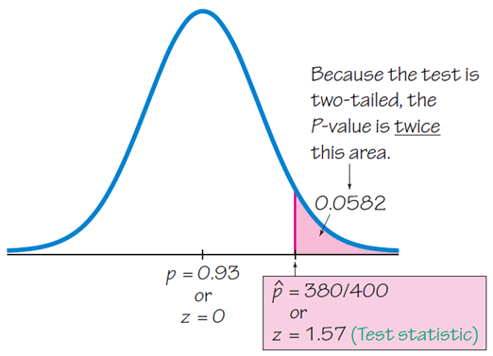
Ví dụ (tt)
Phương pháp P-Value:
Bởi vì kiểm định giả thuyết là hai đuôi với một số liệu thống kê để kiểm định là z = 1,57, P-value gấp hai lần diện tích bên phải z = 1,57.
P-value =2*0,0582=0,164.

Slide 63
Ví dụ (tt)
Phương pháp P-Value:
Bởi vì P-value=0.1164 lớn hơn mức ý nghĩa của α = 0,05, chúng ta không từ chối giả thuyết null.
Chúng ta không từ chối phát biểu rằng 93% máy tính có phần mềm chống vi-rút. Chúng ta kết luận rằng không có đủ bằng chứng mẫu để đảm bảo từ chối phát biểu rằng 93% máy tính có chương trình chống vi-rút.

Slide 64
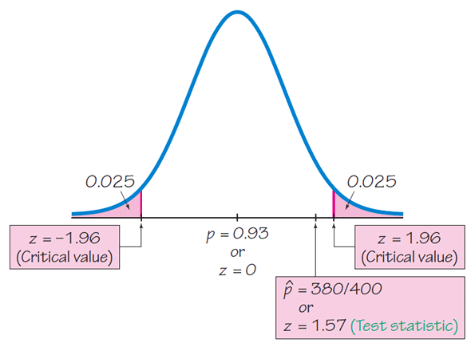
Ví dụ (tt)
Phương pháp Critical Value: Các bước 1 – 5 giống như phương pháp P-value.
Giá trị thống kê để kiểm định được tính là z = 1,57. Chúng ta tìm critical value, với vùng critical có diện tích α = 0,05, chia đều cho cả hai đuôi.

Slide 65
Ví dụ (tt)
Phương pháp Critical Value:
Bởi vì số liệu thống kê để kiểm định không rơi vào khu vực critical, chúng ta không từ chối giả thuyết null.
Chúng ta không từ chối phát biểu rằng 93% máy tính có phần mềm chống vi-rút. Chúng ta kết luận rằng không có đủ bằng chứng mẫu để đảm bảo từ chối phát biểu rằng 93% máy tính có chương trình chống vi-rút.

Slide 66
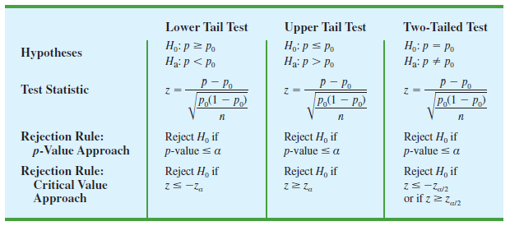
Tóm tắt kiểm định giả thuyết về tỉ lệ quần thể

